Slide 1

Point d’avancement du stage
Présenté par :
Melle. AMAROUCHENE Lynda
Encadré par :
M. Gratien Jean MARC

Slide 2
Objectifs du stage
Manipuler de gros volumes de données (cubes 3D)
Ecrire des algorithmes standards de traitements d’images en utilisant le modèle d’exècution du framework Spark
Montrer qu’une architecture de type cluster Hadoop(multi-CPU) peut offrir des performances proches d’une architecture multi-GPU dans domaine de traitement d’images

Slide 3
Phases du stage
Evaluation des performances des systèmes de stockage(HDFS vs mongoDB) sur des données volumineuses(cubes 3D)
Implémentation des versions séquentielle de deux algorithmes standards de traitement d’images
Parallélisation des deux algorithmes en utilisant le framework Spark
Evaluation des performances des versions Spark par rapport aux versions séquentielles

Slide 4
Evaluation des performances des systèmes de stockage sur des données volumineuses
Les tests ont été réalisés sur le cluster
Les tests ont été réalisés sur des images 3D(cubes) de différentes dimensions
Pour chaque dimensions, 100 tests sont lancés et le résultats pris en compte est la moyenne des temps calculés

Slide 5
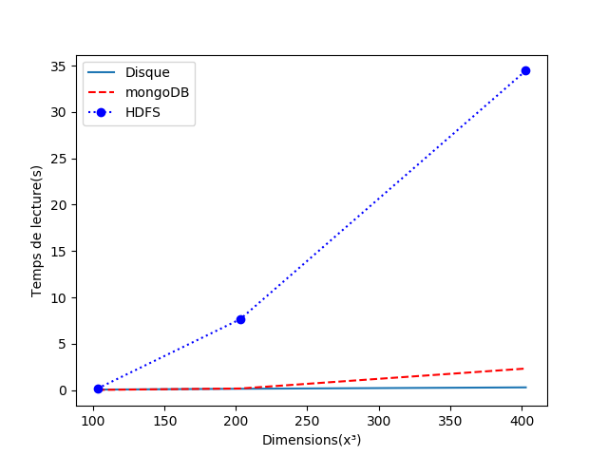
Résultats de la première phase
Résultats des temps de lecture en fonction des dimensions des cubes

Slide 6
Influence du block size(HDFS) et du chunksize(mongoDB) sur le temps de lecture
Evaluer l’influence de la taille d’un bloc HDFS et d’un bloc gridFS sur le temps de lecture d’un cube
Fixer la dimension du cube à 200x200x200, et faire varier le block size (HDFS) et le chunksize(mongoDB) lors de l’écriture du cube
Les résultats obtenus sont la moyenne de 100 tests réalisés

Slide 7
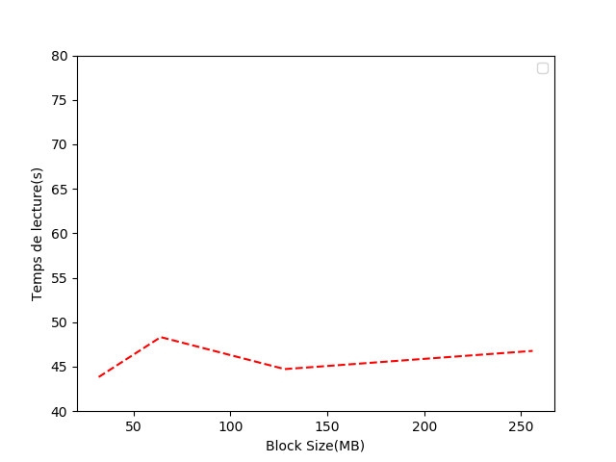
Résultats d’évaluation de l’influence du block Size(HDFS) sur la lecture des cubes
Résultat : Le block size n’a aucun effet sur la lecture des données

Slide 8
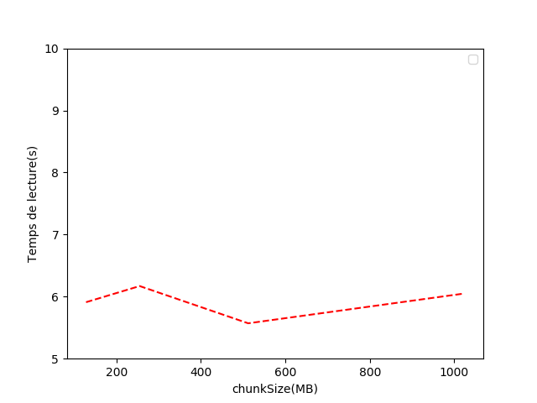
Résultats d’évaluation de l’influence du chunkSize(mongoDB) sur la lecture des cubes
Résultat : Le chunkSize n’a aucun effet sur la lecture des données

Slide 9
Première conclusion(à revoir?)
HDFS est le plus lent pour la lecture des données volumineuses comparé aux bases de données mongoDB(GridFS)
Cause (supposition) :
Gestion des réplications de données

Slide 10
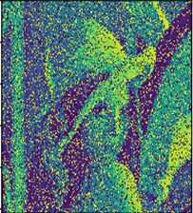

Parallélisation du Filtre Médian utilisant le framework Spark
Filtre Médian :
Enlever le bruit d’une image en supprimant les pixels dont les valeurs sont aberrantes
Image bruitée
Résultat du filtre

Slide 11
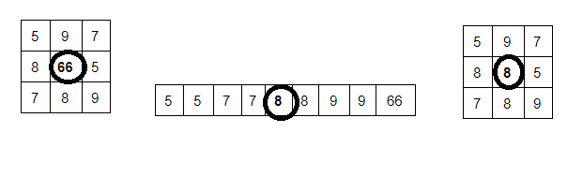
Parallélisation du Filtre Médian utilisant le framework Spark
Principe :
Image de départ
Liste des voisins triée du pixel 66
Remplacer le pixel 66 par la valeur médiane de ses voisins

Slide 12
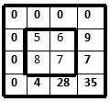
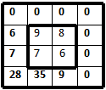
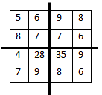
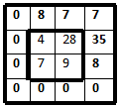
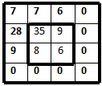
Parallélisation du Filtre Médian utilisant le framework Spark
Approche suivie pour la version 2D Spark:
Partition 1
Partition 2
Partition 3
Partition 4

Slide 13
Parallélisation du Filtre Médian utilisant le framework Spark
Définir un deuxième plan pour chaque partition afin d’identifier chaque pixel avec une clé unique
Parallelize : Transformer la liste de partition en un RDD Spark
flatMap : Mapper chaque pixel avec la liste de ses voisins
map : Mapper chaque pixel avec la valeur médiane de ses pixels voisins
Collect : Récupérer le résultat

Slide 14
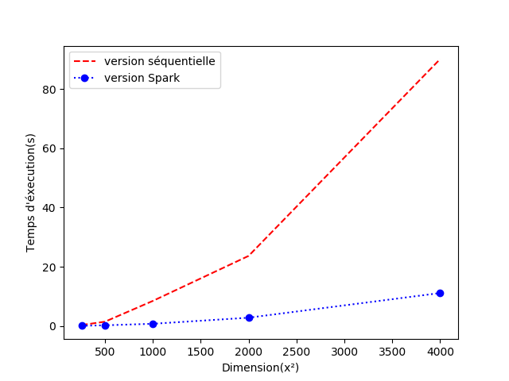
Parallélisation du Filtre Médian utilisant le framework Spark
Performances :

Slide 15
Parallélisation du Filtre Médian utilisant le framework Spark
Version 3D du filtre :
Le principe est le même que la version 2D
L’image est partitionnée en 8 au lieu de 4
La liste des voisins de chaque pixel contient 27 éléments au lieu de 9

Slide 16
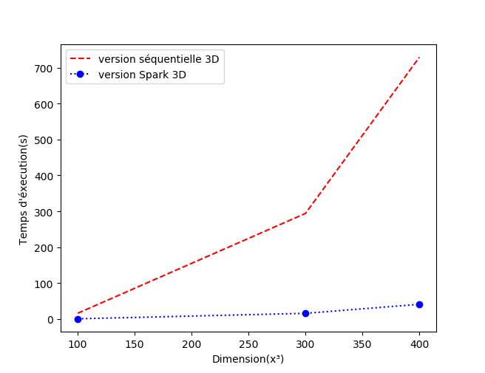
Parallélisation du Filtre Médian utilisant le framework Spark
Version 3D du filtre :

Slide 17
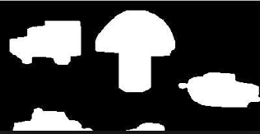
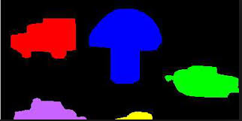
Parallélisation de l’algorithme de labellisation en utilisant le framework Spark
Algorithme de labellisation CCL(Connected Component Labelling) :
I dentifier les composants connexes d'une image binaire, cela en attribuant un label unique à chaque composant connexe de l'image.
Image binaire
Résultat de l’algorithme

Slide 18
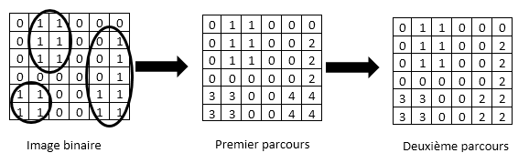
Parallélisation de l’algorithme de labellisation en utilisant le framework Spark
Principe :

Slide 19
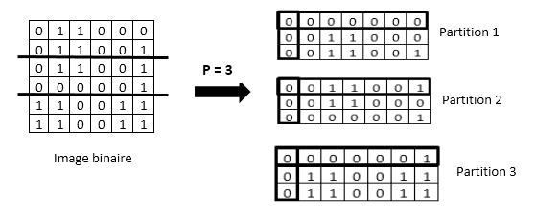
Parallélisation de l’algorithme de labellisation en utilisant le framework Spark
Approche suivie pour la version spark 2D:

Slide 20
Parallélisation de l’algorithme de labellisation en utilisant le framework Spark
Approche suivie pour la version spark 2D:
Définir un deuxième plan pour chaque partition afin d’identifier chaque pixel avec une clé unique
Parallelize : Transformer la liste de partition en un RDD Spark
map : Mapper chaque pixel avec un premier label
flatmap : Mapper chaque partition avec sa première et dernière ligne
groupByKey : Regrouper lignes ayant les mêmes clés
flatmap : Repérer les conflits au sein d’une ligne
collect : Récupérer la liste de conflits
Broadcast : Diffuser la liste de conflits à toutes les partitions
Map : Mapper chaque pixel avec son correct label
collect : Récupérer le résultat final

Slide 21
Parallélisation de l’algorithme de labellisation en utilisant le framework Spark
Gestion de conflits :
Pour gérer le problème de transitivité dans la liste de conflits, une méthode matricielle inspirée de l’élimination de Gauss a été mise en place
Résultat :
matrice triangulaire supérieure, dont les labels indépendants sont dans les dernières colonnes et une simple remontée permet d’éliminer les transitivités de labels

Slide 22
Merci pour votre attention

